Slide 1
réalisée par Guillaume Gavanese, Christelle Bihan, William Kouamen, Kevin Arrais et Christophe Cuaz

Slide 2
Sommaire :
1 - MERISE
MCD
MLD
MPD
2 - SQL
Présentation de la BDD
3 - Le programme
Présentation du code
Démonstration du logiciel

Slide 3
1 - MERISE

Slide 4
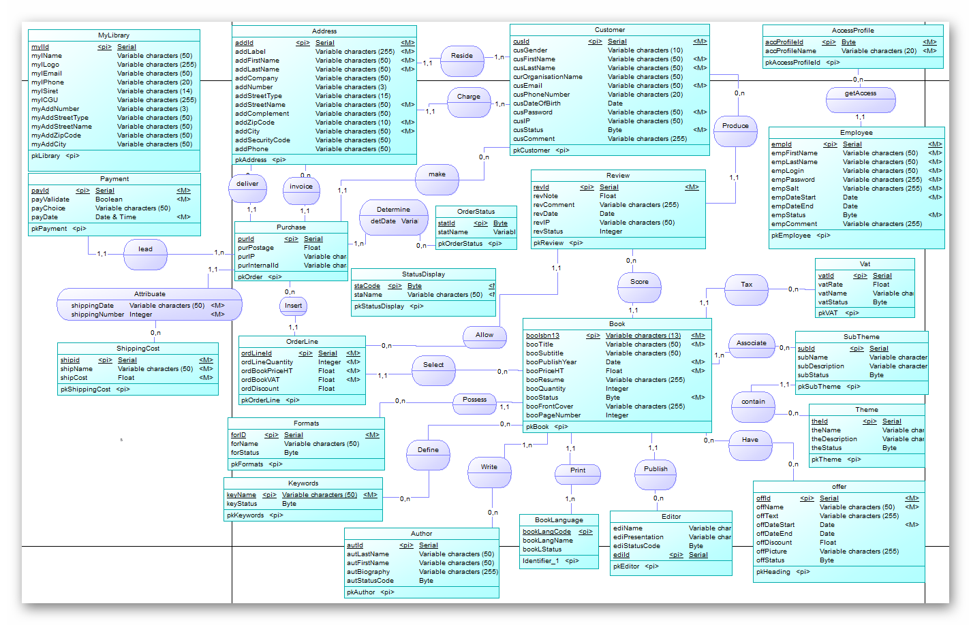
Modèle Conceptuel de données

Slide 5
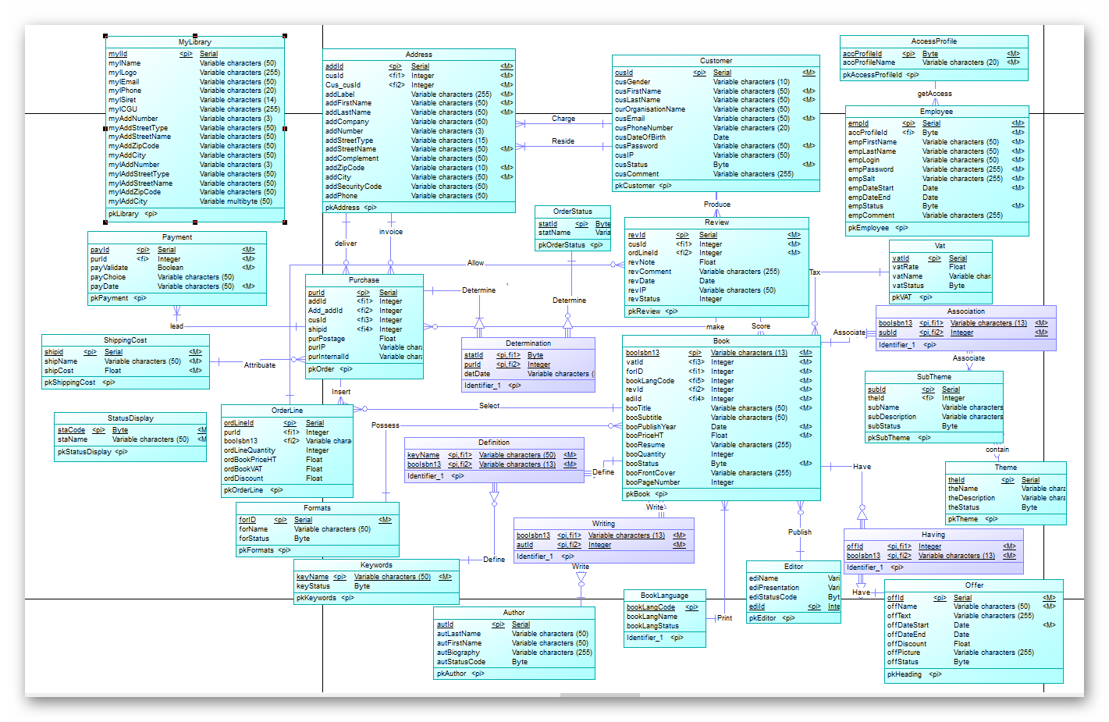
Modèle Logique de Données

Slide 6
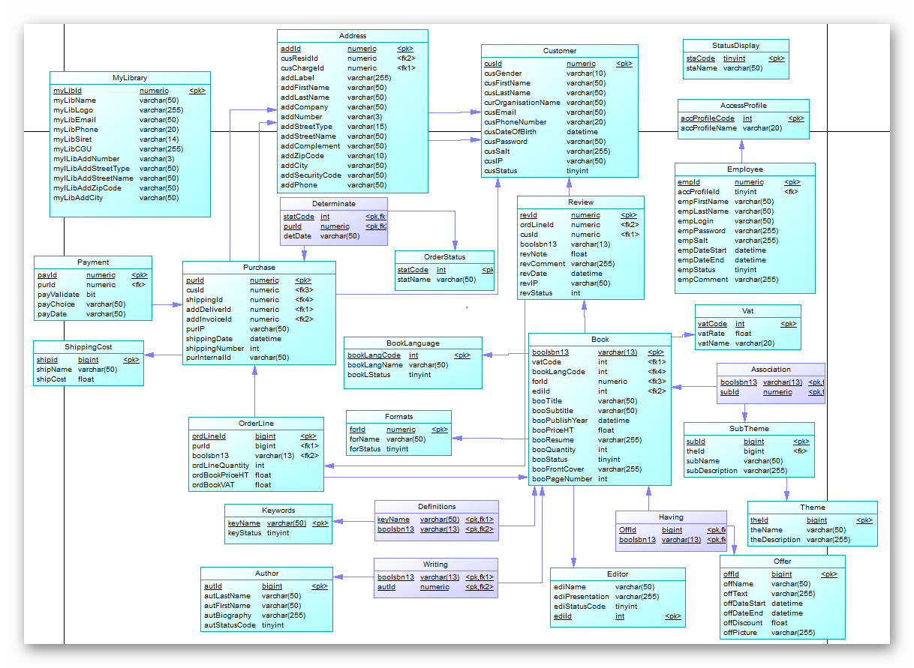
Modèle Physique de données

Slide 7
2 -Gestion de la BDD
via SQL

Slide 8
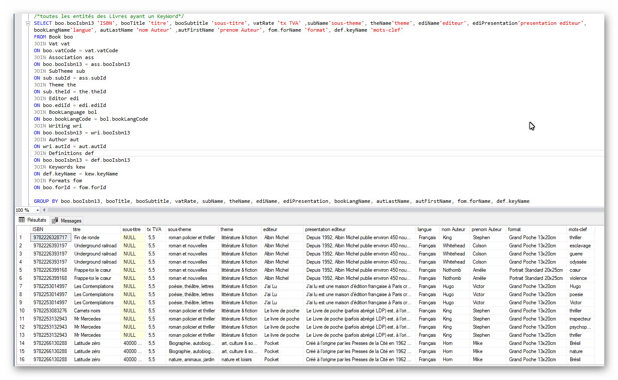

Slide 9
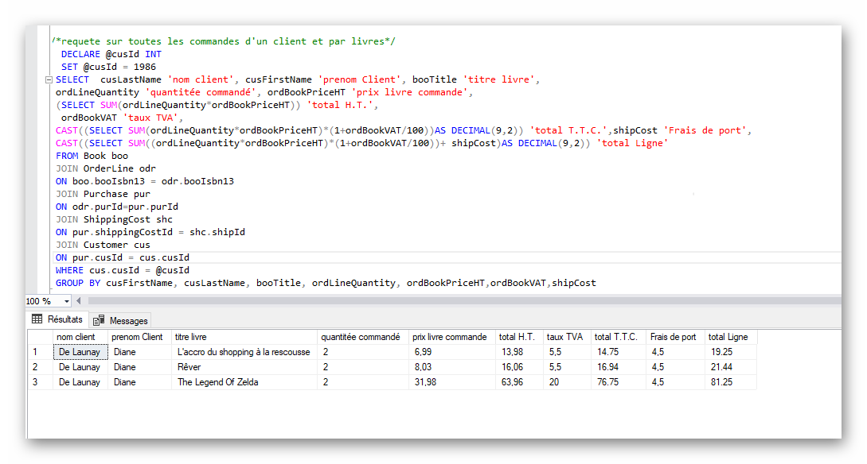

Slide 10
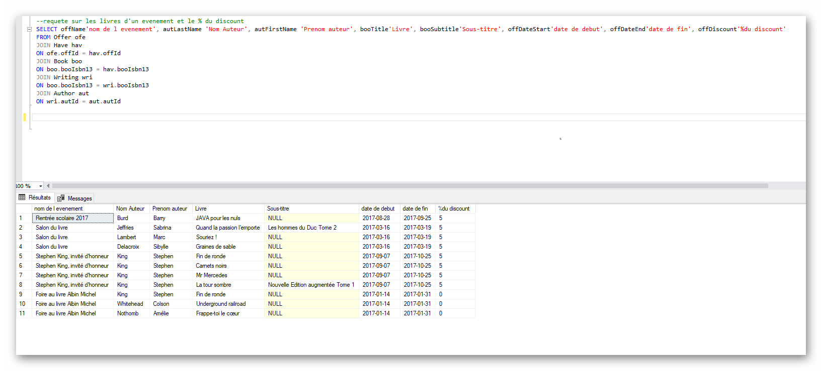

Slide 11
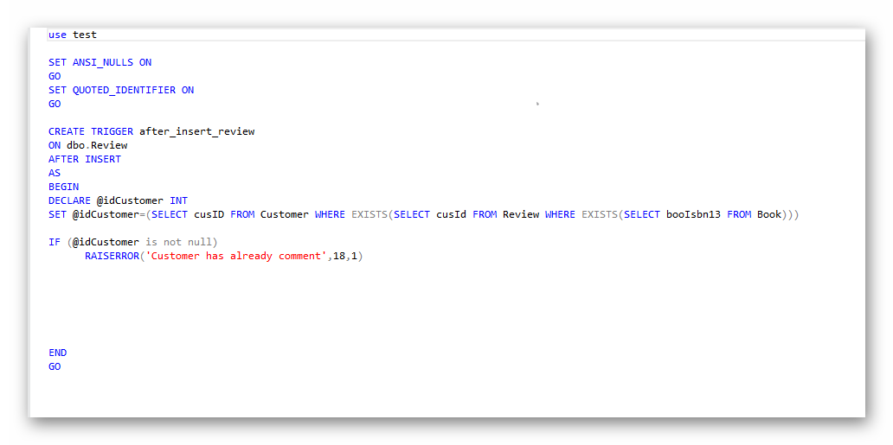
Réalisation d’un trigger : afin qu’un client ne puisse commenter qu’une fois un livre acheté

Slide 12
3 - Votre logiciel

Slide 13
Présentation du code

Slide 14
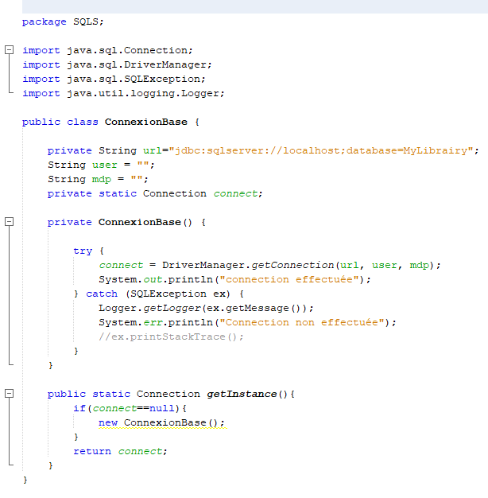
La classe connexionBase:

Slide 15
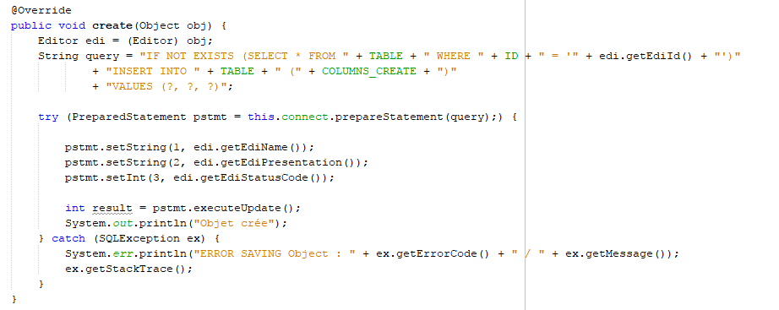
La classe DAO et l’objet Editor contient toutes les méthodes d’accès a la base de données (CRUD).
CREATE :

Slide 16
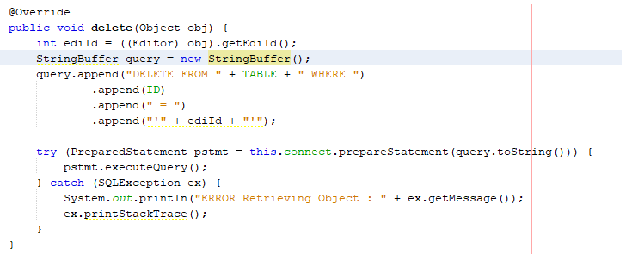
DELETE :

Slide 17
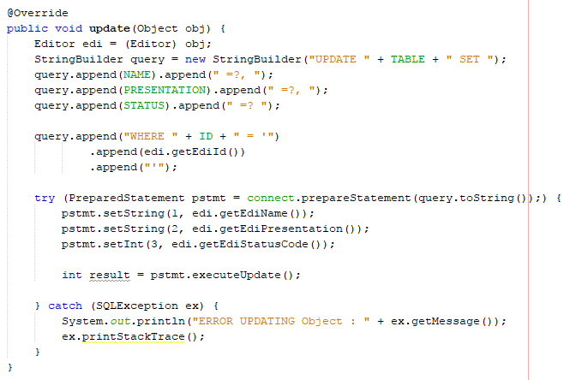
UPDATE :

Slide 18
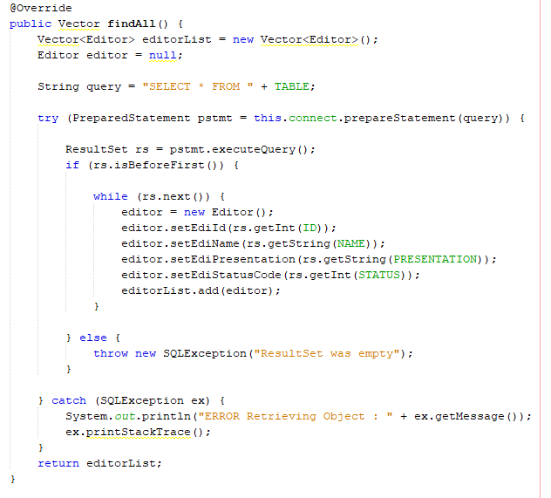
READ :

Slide 19
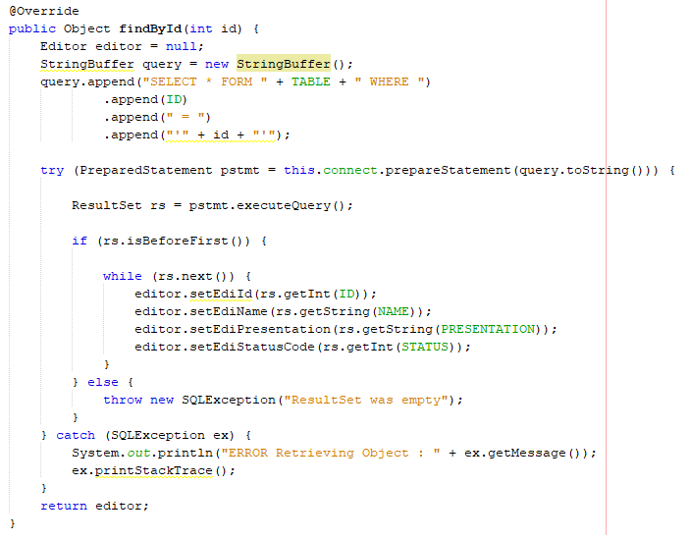
RECHERCHE PAR L’ID :

Slide 20
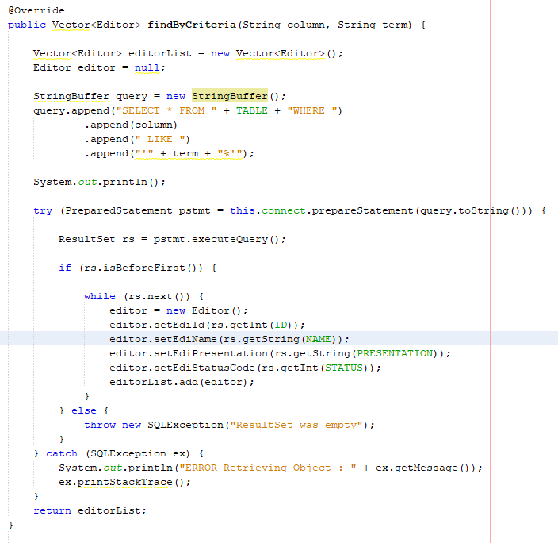
DELETE :
RECHERCHE PAR CRITERE:

Slide 21
Votre logiciel

